Slide 1
LỚP
ĐẠI SỐ - GIẢI TÍCH
11
Chương 1: HÀM SỐ LƯỢNG GIÁC VÀ PHƯƠNG TRÌNH LƯỢNG GIÁC
Bài 1. HÀM SỐ LƯỢNG GIÁC
TIẾT 2
II
TÍNH TUẦN HOÀN CỦA HÀM SỐ LƯỢNG GIÁC
1
Định nghĩa
2
Các ví dụ
III
SỰ BIẾN THIÊN VÀ ĐỒ THỊ HÀM SỐ LƯỢNG GIÁC
1
Hàm số y = sinx
2
Hàm số y = cosx

Slide 2

II
TÍNH TUẦN HOÀN CỦA HÀM SỐ LƯỢNG GIÁC
1
Định nghĩa
Định nghĩa
Hàm số $f\left(x\right)$ xác định trên $D$ gọi là hàm tuần hoàn nếu tồn tại một số $T≠0$ sao cho với mọi $x$ thuộc $D$ ta có
$$\left\{\begin{aligned}&x−T∈D;x+T∈D \\ &f(x+T)=f\left(x\right)\end{aligned}\right.$$
$$\text{S}\text{ố }\text{d}\text{ươ}\text{ng} T \text{nh}\text{ỏ }\text{nh}\text{ấ}\text{t}\text{ (}\text{n}\text{ế}\text{u} \text{c}\text{ó) }\text{th}\text{ỏ}\text{a} \text{m}\text{ã}\text{n} \text{t}\text{í}\text{nh} \text{ch}\text{ấ}\text{t} \text{tr}\text{ê}\text{n} \text{g}\text{ọ}\text{i} \text{l}\text{à }\text{chu} \text{k}\text{ì }\text{c}\text{ủ}\text{a} \text{h}\text{à}\text{m} \text{tu}\text{ầ}\text{n} \text{ho}\text{à}\text{n}\text{.}$$
Notes:
Note: hiệu ứng xuất hiện…

Slide 3
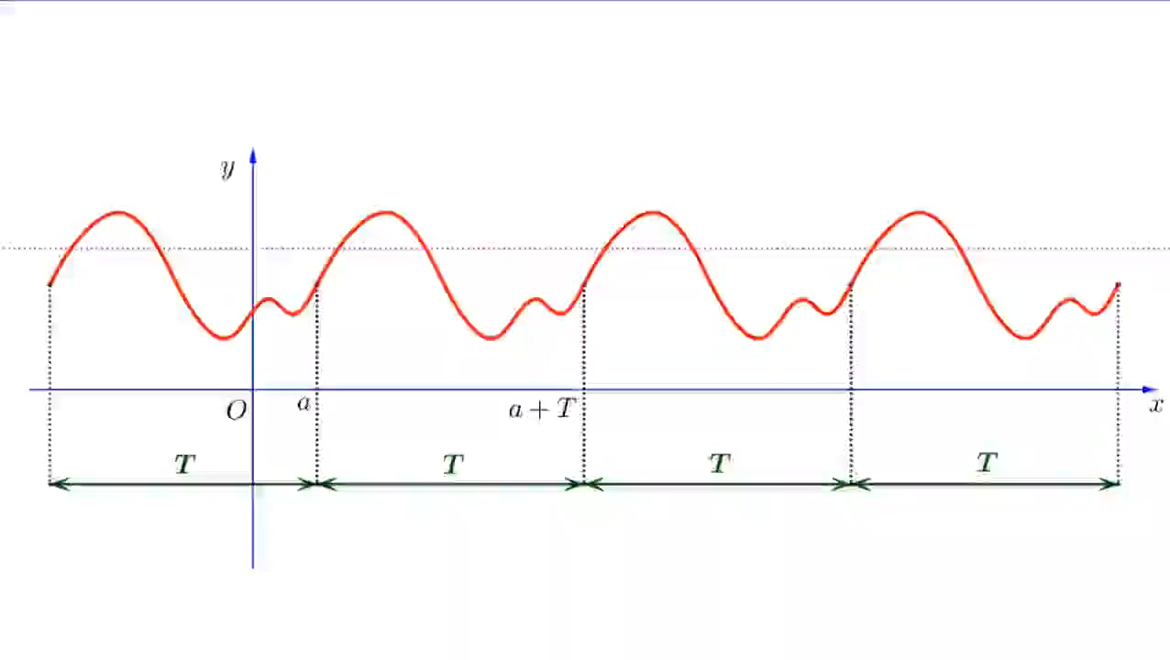
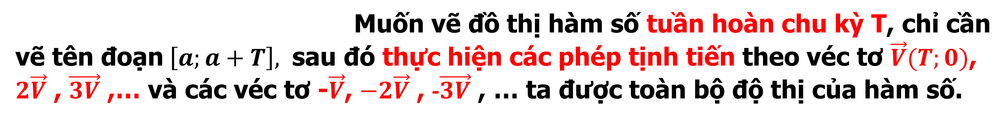
Đồ thị hàm số tuần hoàn
Muốn vẽ đồ thị hàm số tuần hoàn chu kỳ T, chỉ cần vẽ tên đoạn$\left[a;a+T\right],$ sau đó thực hiện các phép tịnh tiến theo véc tơ $\vec{V}(T;0)$, $2\vec{V}$ , $\vec{3V}$ ,… và các véc tơ -$\vec{V}$, $−2\vec{V}$ , -$\vec{3V}$ , … ta được toàn bộ độ thị của hàm số.

Slide 4

II
TÍNH TUẦN HOÀN CỦA HÀM SỐ LƯỢNG GIÁC
2
Ví dụ
Ví dụ 1
Chứng minh hàm số $y=f\left(x\right)=\sin{x \text{l}\text{à }\text{h}\text{à}\text{m} \text{s}\text{ố }\text{tu}\text{ầ}\text{n} \text{ho}\text{à}\text{n} \text{chu} \text{k}\text{ì} 2π}$
Bài giải
TXĐ: $D=ℝ$
Ta có: $f\left(x+k2π\right)=\sin\left(x+k2π\right)=\sin{x}∀x∈ℝ,∀k∈ℤ$
Dễ dàng chứng minh được: $T=2π$ là số dương nhỏ nhất thỏa tính chất trên
Vậy hàm số $y=f\left(x\right)=\sin{x}$là hàm tuần hoàn với chu kì $2π$
Notes:
Note: hiệu ứng xuất hiện…

Slide 5

II
TÍNH TUẦN HOÀN CỦA HÀM SỐ LƯỢNG GIÁC
2
Ví dụ
Ví dụ 2
Chứng minh hàm số $y=f\left(x\right)=\tan{x \text{l}\text{à }\text{h}\text{à}\text{m} \text{s}\text{ố }\text{tu}\text{ầ}\text{n} \text{ho}\text{à}\text{n} \text{v}\text{ớ}\text{i} \text{chu} \text{k}\text{ì }π\text{.} }$
Bài giải
TXĐ: $D=ℝ\backslash \left\{\frac{π}{2}+kπ,k∈ℤ\right\}$
Ta có: $f\left(x+kπ\right)=\tan\left(x+kπ\right)=\tan{x}∀x∈D,∀k∈ℤ$
Dễ dàng chứng minh được: $T=π$ là số dương nhỏ nhất thỏa tính chất trên
Vậy hàm số $y=f\left(x\right)=\tan{x }$là hàm tuần hoàn với chu kì $π$
Notes:
Note: hiệu ứng xuất hiện…

Slide 6
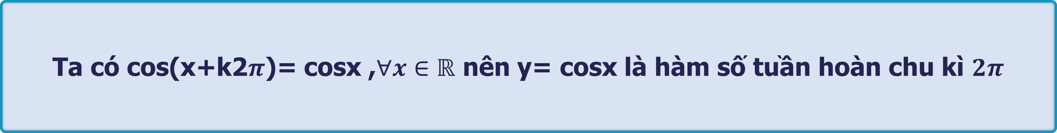
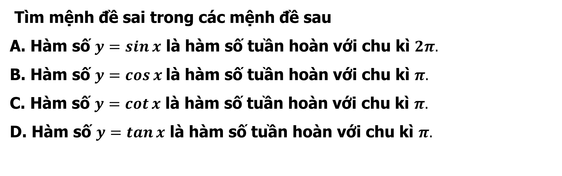
II
TÍNH TUẦN HOÀN CỦA HÀM SỐ LƯỢNG GIÁC
2
Ví dụ
Ví dụ 3
Tìm mệnh đề sai trong các mệnh đề sau
A. Hàm số $y=\sin{x}$ là hàm số tuần hoàn với chu kì $2π.$
B. Hàm số $y=\cos{x }$là hàm số tuần hoàn với chu kì $π.$
C. Hàm số $y=\cot{x}$ là hàm số tuần hoàn với chu kì $π.$
D. Hàm số $y=\tan{x}$ là hàm số tuần hoàn với chu kì $π.$
B
Bài giải
Ta có cos(x+k2$π$)= cosx ,$∀x∈ℝ$ nên y= cosx là hàm số tuần hoàn chu kì $2π$
Notes:
Note: hiệu ứng xuất hiện…

Slide 7
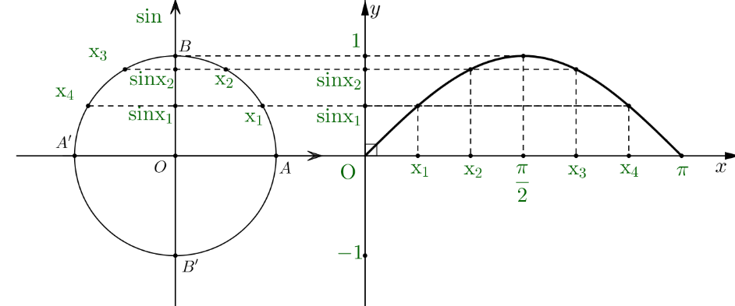
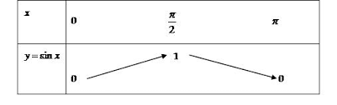
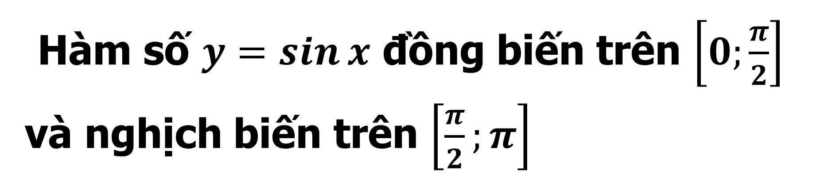
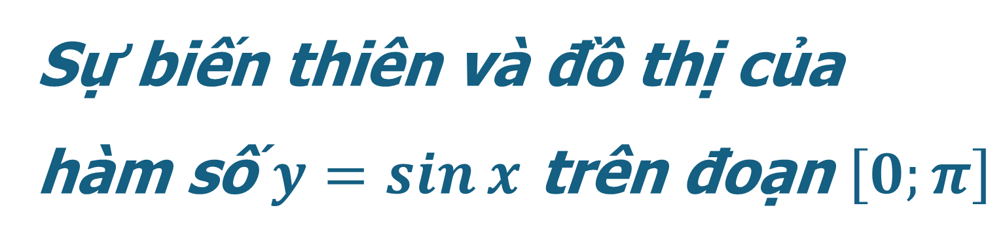
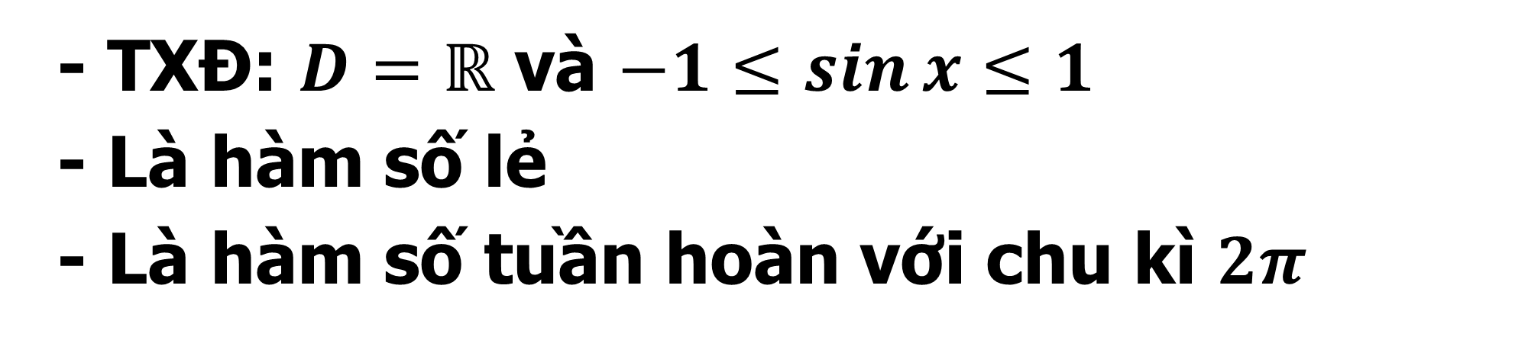

III
SỰ BIẾN THIÊN VÀ ĐỒ THỊ CỦA HÀM SỐ LƯỢNG GIÁC
1
Hàm số $y=sin x$
- TXĐ: $D=ℝ$ và $−1≤\sin{x}≤1$
- Là hàm số lẻ
- Là hàm số tuần hoàn với chu kì $2π$
a
Sự biến thiên và đồ thị của
hàm số $y=\sin{x}$ trên đoạn $\left[0;π\right]$
Bảng biến thiên
Hàm số $y=\sin{x}$ đồng biến trên $\left[0;\frac{π}{2}\right]$ và nghịch biến trên $\left[\frac{π}{2};π\right]$
Notes:
Note: hiệu ứng xuất hiện…

Slide 8
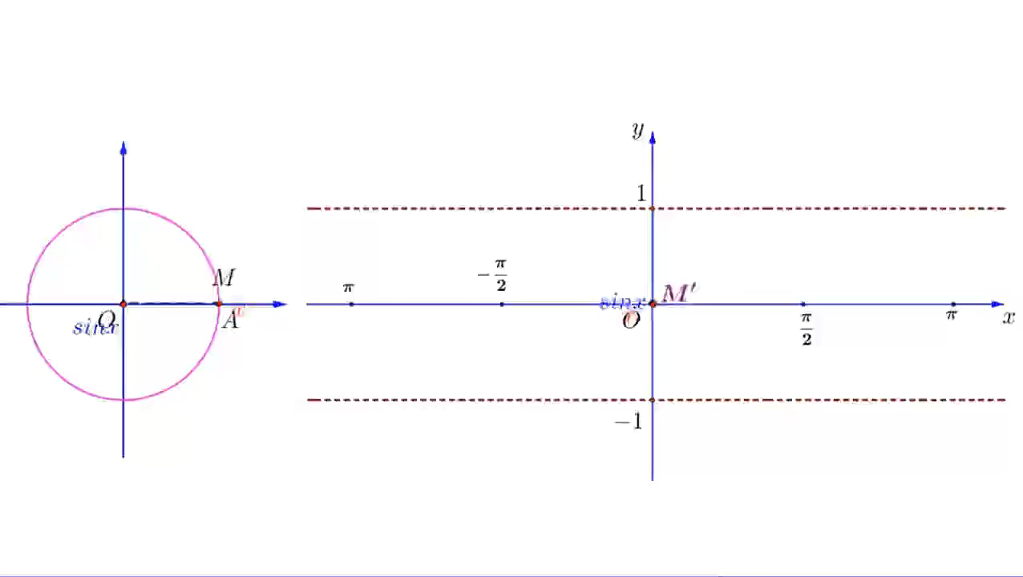
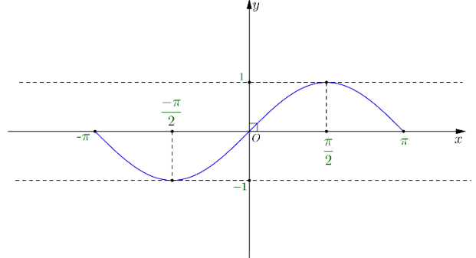
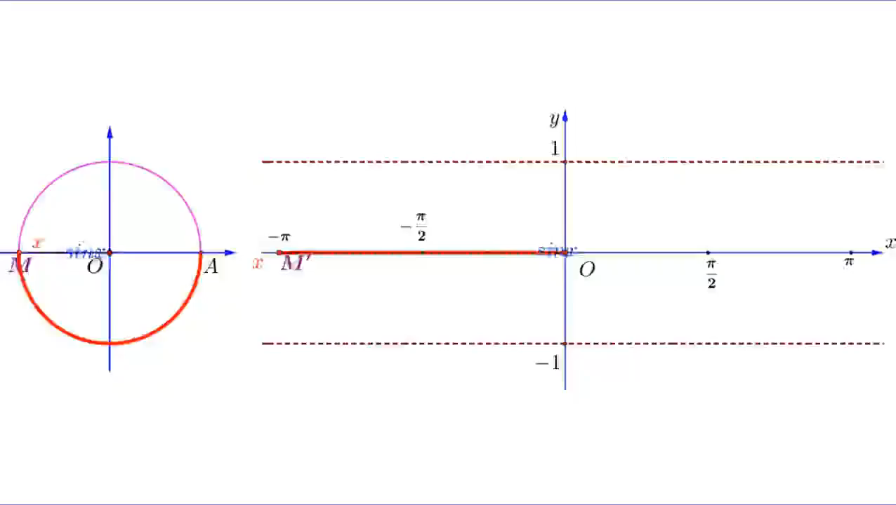
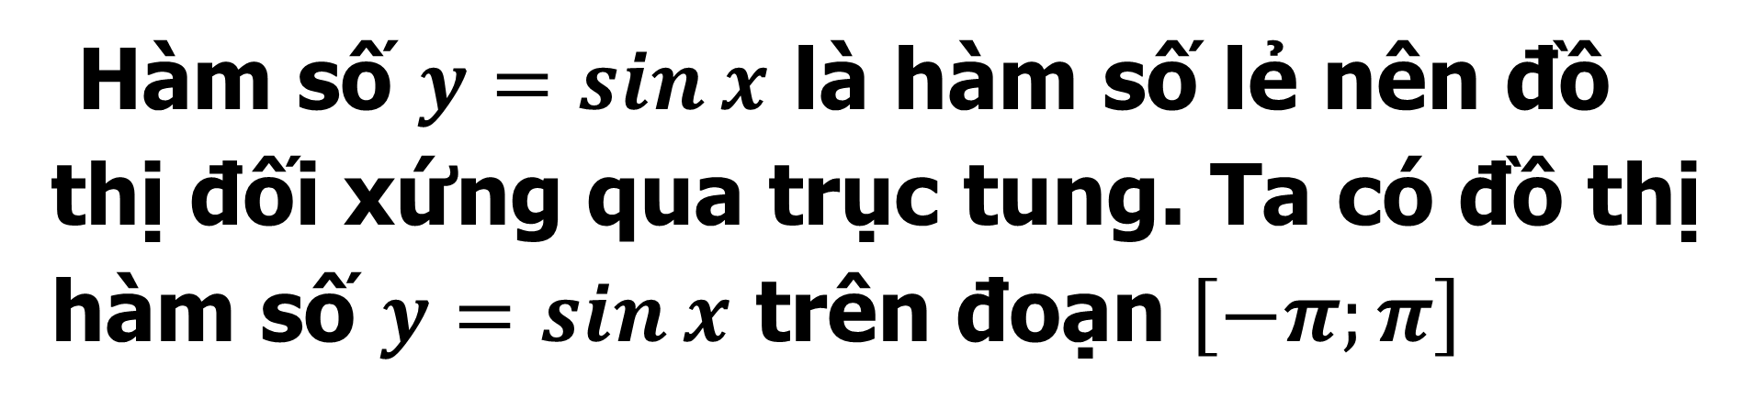
III
SỰ BIẾN THIÊN VÀ ĐỒ THỊ CỦA HÀM SỐ LƯỢNG GIÁC
1
Hàm số $y=sin x$
b
Sự biến thiên và đồ thị của hàm số $y=\sin{x}$ trên đoạn $\left[−π;π\right]$
Hàm số $y=\sin{x}$ là hàm số lẻ nên đồ thị đối xứng qua trục tung. Ta có đồ thị hàm số $y=\sin{x}$ trên đoạn $\left[−π;π\right]$
Notes:
Note: hiệu ứng xuất hiện…

Slide 9
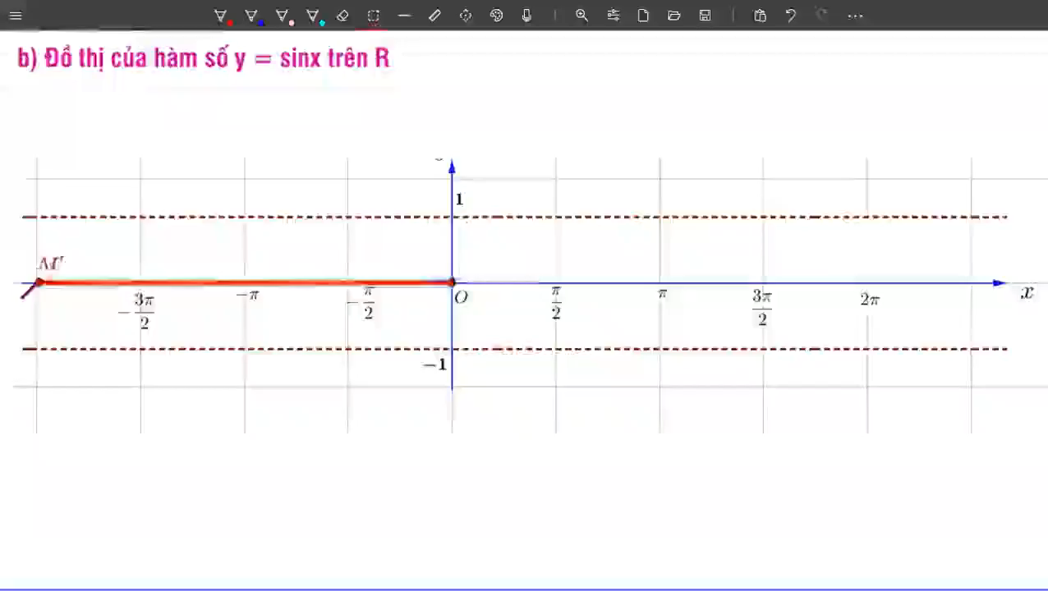
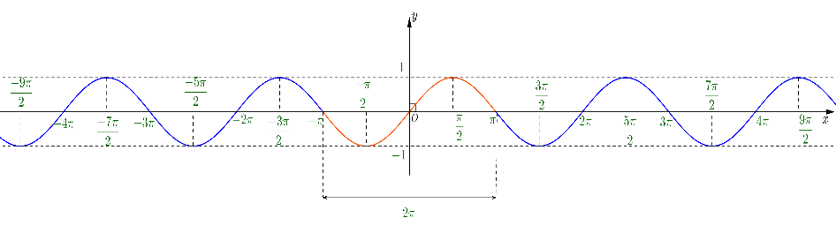
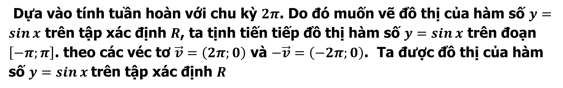
III
SỰ BIẾN THIÊN VÀ ĐỒ THỊ CỦA HÀM SỐ LƯỢNG GIÁC
y
1
Hàm số $y=sin x$
c
Sự biến thiên và đồ thị của hàm số $y=\sin{x}$ trên R
Dựa vào tính tuần hoàn với chu kỳ $2π$. Do đó muốn vẽ đồ thị của hàm số $y=\sin{x}$ trên tập xác định $R$, ta tịnh tiến tiếp đồ thị hàm số $y=\sin{x}$ trên đoạn $\left[−π;π\right]$. theo các véc tơ $\vec{v}=\left(2π;0\right)$ và $−\vec{v}=\left(−2π;0\right)$. Ta được đồ thị của hàm số $y=\sin{x}$trên tập xác định $R$
Notes:
Note: hiệu ứng xuất hiện…

Slide 10
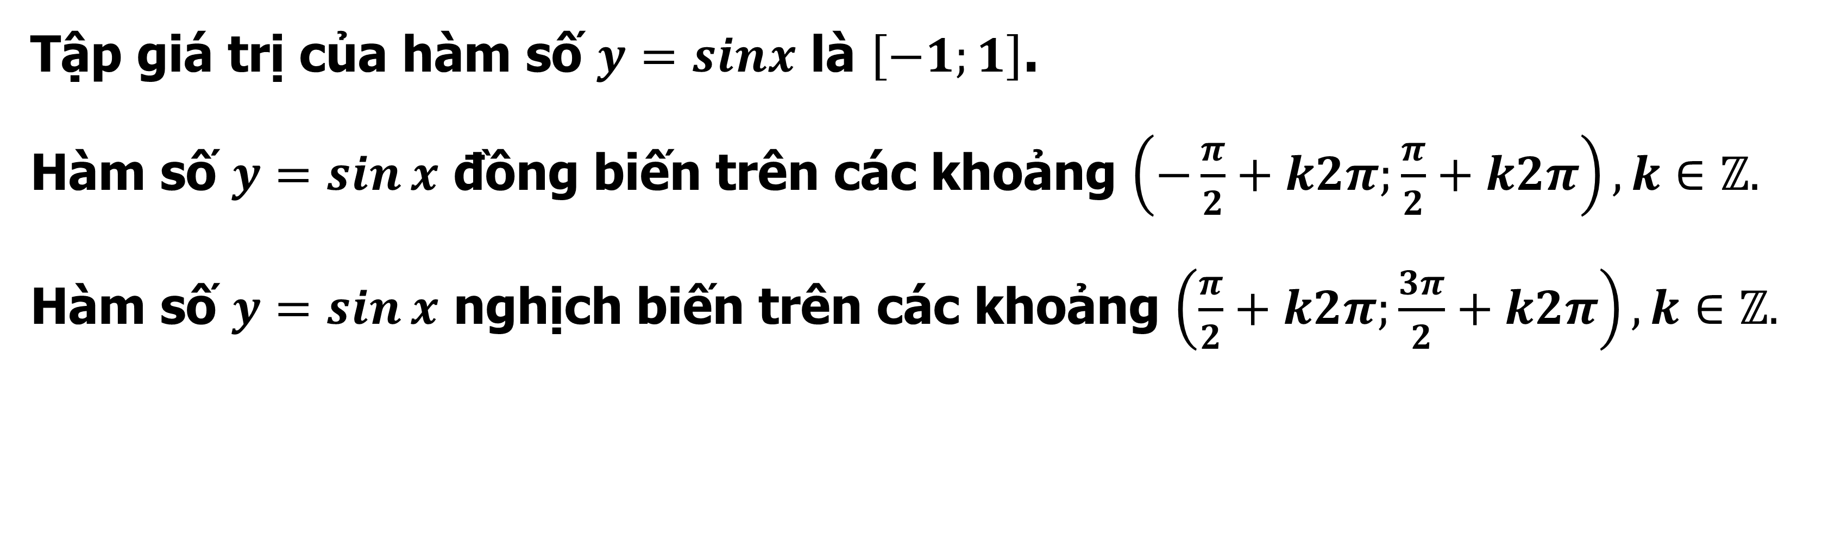
III
SỰ BIẾN THIÊN VÀ ĐỒ THỊ CỦA HÀM SỐ LƯỢNG GIÁC
1
Hàm số $y=sin x$
c
Sự biến thiên và đồ thị của hàm số $y=\sin{x}$ trên $ℝ$
Nhận xét
Tập giá trị của hàm số $y=sinx$ là $\left[−1;1\right]$.
Hàm số $y=\sin{x}$ đồng biến trên các khoảng $\left(−\frac{π}{2}+k2π;\frac{π}{2}+k2π\right),k∈ℤ.$
Hàm số $y=\sin{x}$ nghịch biến trên các khoảng $\left(\frac{π}{2}+k2π;\frac{3π}{2}+k2π\right),k∈ℤ.$
Notes:
Note: hiệu ứng xuất hiện…

Slide 11
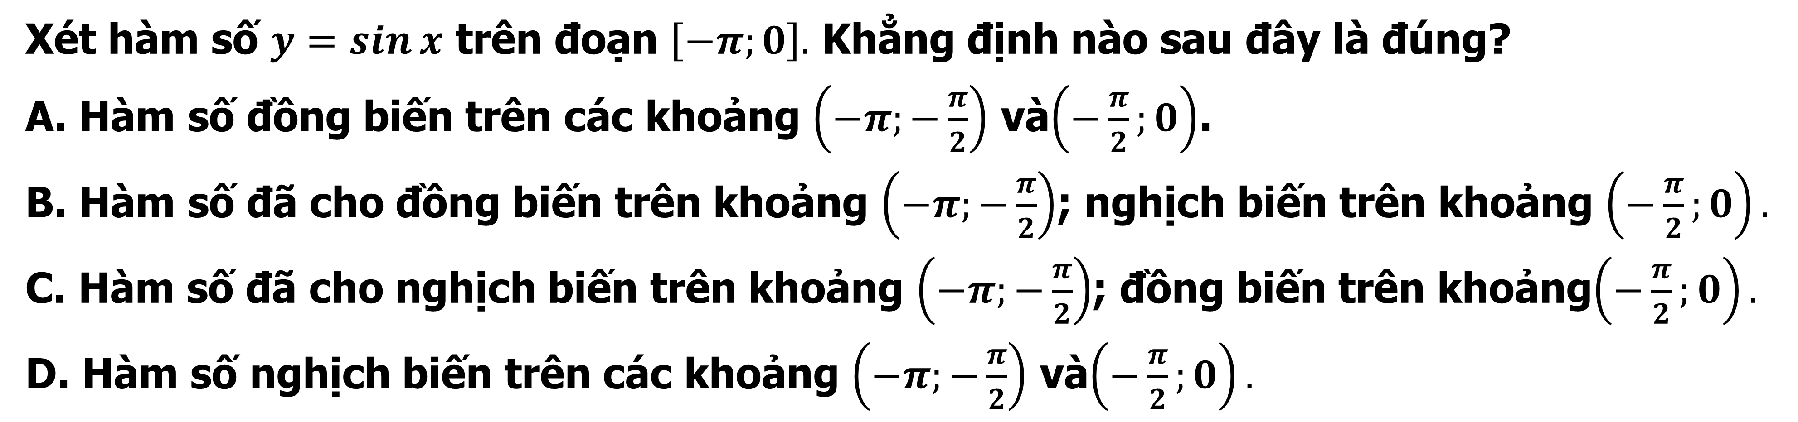
III
SỰ BIẾN THIÊN VÀ ĐỒ THỊ CỦA HÀM SỐ LƯỢNG GIÁC
1
Hàm số $y=sin x$
d
Các ví dụ
Ví dụ 1.
Xét hàm số $y=\sin{x}$ trên đoạn $\left[−π;0\right].$ Khẳng định nào sau đây là đúng?
A. Hàm số đồng biến trên các khoảng $\left(−π;−\frac{π}{2}\right)$ và$\left(−\frac{π}{2};0\right)$.
B. Hàm số đã cho đồng biến trên khoảng $\left(−π;−\frac{π}{2}\right)$; nghịch biến trên khoảng $\left(−\frac{π}{2};0\right).$
C. Hàm số đã cho nghịch biến trên khoảng $\left(−π;−\frac{π}{2}\right)$; đồng biến trên khoảng$\left(−\frac{π}{2};0\right).$
D. Hàm số nghịch biến trên các khoảng $\left(−π;−\frac{π}{2}\right)$ và$\left(−\frac{π}{2};0\right).$
C
Bài giải
Dựa vào nhận xét ta có A là đáp án đúng
Notes:
Note: hiệu ứng xuất hiện…

Slide 12
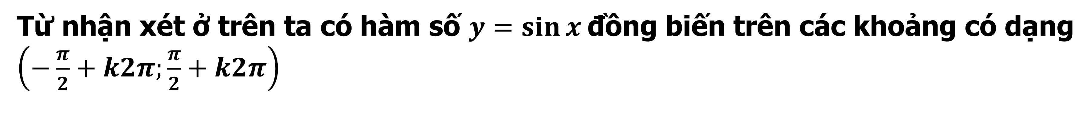
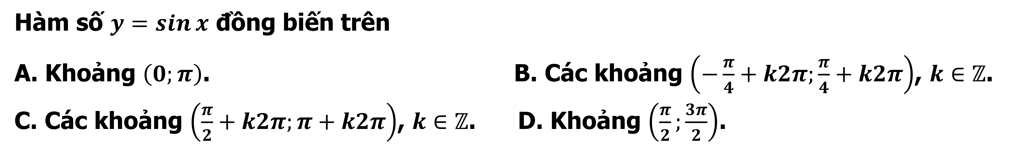
III
SỰ BIẾN THIÊN VÀ ĐỒ THỊ CỦA HÀM SỐ LƯỢNG GIÁC
1
Hàm số $y=sin x$
d
Các ví dụ
Ví dụ 2.
Hàm số $y=\sin{x}$ đồng biến trên
A. Khoảng $\left(0;π\right)$. B. Các khoảng $\left(−\frac{π}{4}+k2π;\frac{π}{4}+k2π\right)$, $k∈ℤ$.
C. Các khoảng $\left(\frac{π}{2}+k2π;π+k2π\right)$, $k∈ℤ$. D. Khoảng $\left(\frac{π}{2};\frac{3π}{2}\right)$.
B
Bài giải
Từ nhận xét ở trên ta có hàm số $y=\sin{x}$đồng biến trên các khoảng có dạng $\left(−\frac{π}{2}+k2π;\frac{π}{2}+k2π\right)$
Nên hàm số $y=\sin{x}$ đồng biến trên $\left(−\frac{π}{4}+k2π;\frac{π}{4}+k2π\right)$
Notes:
Note: hiệu ứng xuất hiện…

Slide 13
III
SỰ BIẾN THIÊN VÀ ĐỒ THỊ CỦA HÀM SỐ LƯỢNG GIÁC
1
Hàm số $y=sin x$
d
Các ví dụ
Ví dụ 3.
Cho hàm số $y=2sinx−4$. Tìm giá trị lớn nhất và nhỏ nhất của hàm số trên $ℝ$.
Bài giải
Ta có: $−1≤\sin{x}≤1⇔−2≤2\sin{x}≤2⇔−6≤2\sin{x}−4≤−2$
Vậy: GTLN của hàm số là $−2$và GTNN của hàm số là $−6$
Notes:
Note: hiệu ứng xuất hiện…

Slide 14
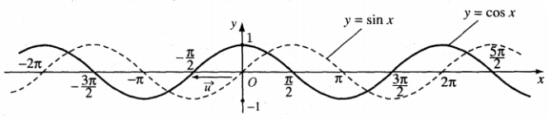

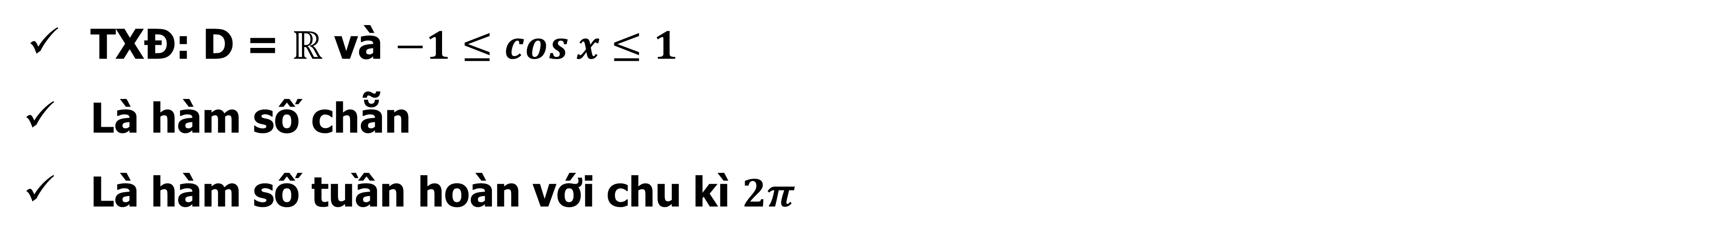
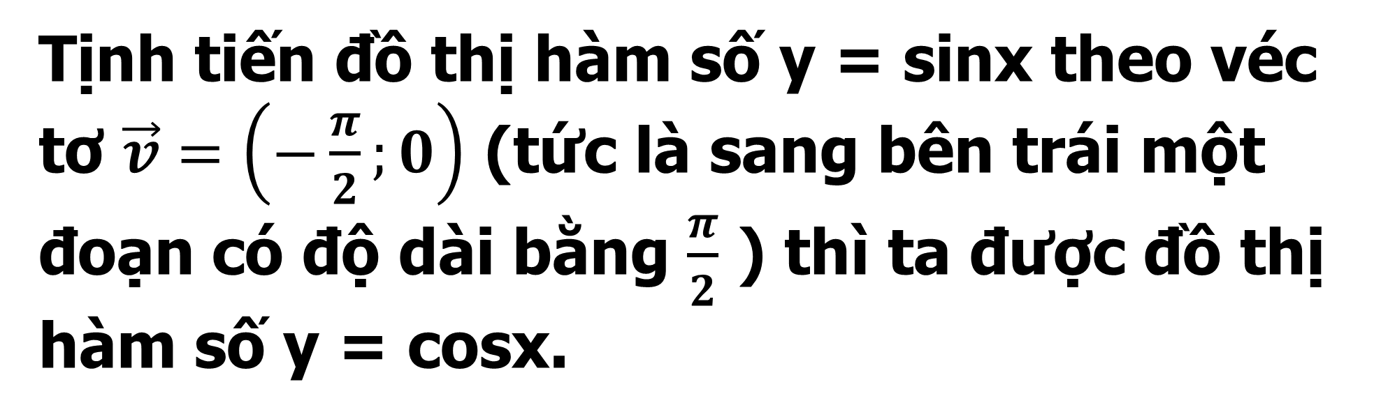
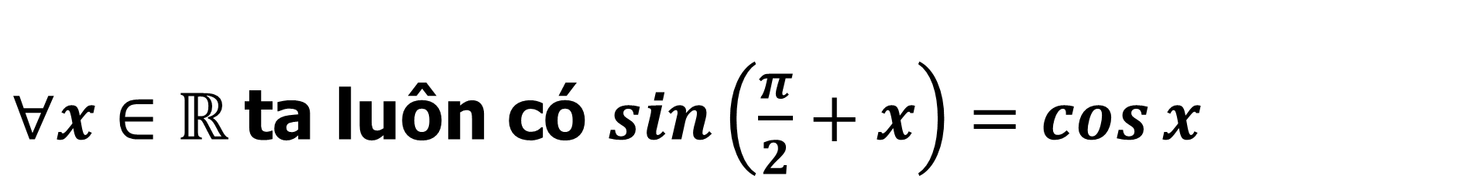

III
SỰ BIẾN THIÊN VÀ ĐỒ THỊ CỦA HSLG
a
Đồ thị hàm số y= cosx trên $ℝ$
$∀x∈ℝ$ta luôn có $\sin\left(\frac{π}{2}+x\right)=\cos{x}$
2
Hàm số y= cosx
Tịnh tiến đồ thị hàm số y = sinx theo véc tơ $\vec{v}=\left(−\frac{π}{2};0\right)$ (tức là sang bên trái một đoạn có độ dài bằng $\frac{π}{2}$ ) thì ta được đồ thị hàm số y = cosx.
TXĐ: D = $ℝ$ và $−1≤\cos{x}≤1$
Là hàm số chẵn
Là hàm số tuần hoàn với chu kì $2π$
        Tập giá trị của hàm số $y=cosx$ là $\left[−1;1\right]$.
Hàm số $y=cos{x}$đồng biến trên các khoảng $\left(−π+k2π;k2π\right),k∈ℤ.$
Hàm số $y=\cos{x }$nghịch biến trên các khoảng $\left(k2π;π+k2π\right),k∈ℤ.$
Nhận xét
Notes:
Note: hiệu ứng xuất hiện…

Slide 15
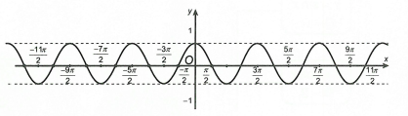
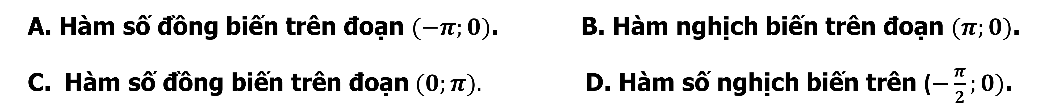
III
SỰ BIẾN THIÊN VÀ ĐỒ THỊ CỦA HÀM SỐ LƯỢNG GIÁC
2
Hàm số y = cosx
b
Các ví dụ
Ví dụ 1
Cho hàm số$y=cosx$. Mệnh đề nào dưới đây sai?
A. Hàm số đồng biến trên đoạn $(−π;0)$. B. Hàm nghịch biến trên đoạn $(π;0)$.
C. $\text{H}\text{à}\text{m} \text{s}\text{ố đồ}\text{ng} \text{bi}\text{ế}\text{n} \text{tr}\text{ê}\text{n}\text{ đ}\text{o}\text{ạ}\text{n} (0;π).$ D. Hàm số nghịch biến trên ($−\frac{π}{2};0)$.
C
Bài giải
Dựa vào nhận xét ta có hàm số $y=cos{x }$đồng biến trên các khoảng
$\left(−π+k2π;k2π\right),k∈ℤ$ và nghịch biến trên các khoảng $\left(k2π;π+k2π\right),k∈ℤ.$
Ta thấy C là đáp án Sai
Notes:
Note: hiệu ứng xuất hiện…

Slide 16
III
SỰ BIẾN THIÊN VÀ ĐỒ THỊ CỦA HÀM SỐ LƯỢNG GIÁC
2
Hàm số y = cosx
b
Các ví dụ
Ví dụ 2
Cho hàm số$y=cosx$. Mệnh đề nào dưới đây sai?
A. Giá trị lớn nhất của hàm số bằng 1. B. Giá trị nhỏ nhất của hàm số bằng -1.
C. Là hàm số chẵn. D. Đồ thị hàm số đối xứng qua trục Ox.
D
Bài giải
Hàm số y = cosx là hàm chẵn nên có đồ thị đối xứng qua trục Oy$.$
Ta thấy D là đáp án Sai
Notes:
Note: hiệu ứng xuất hiện…

Slide 17
III
SỰ BIẾN THIÊN VÀ ĐỒ THỊ CỦA HÀM SỐ LƯỢNG GIÁC
2
Hàm số y = cosx
b
Các ví dụ
Ví dụ 3
Tìm giá trị lớn nhất của các hàm số $y=2\left|cosx\right|−3$
Bài giải
$$\text{Ta} \text{c}\text{ó: }∀x∈ℝ:−1≤\cos{x}≤1⇔0≤\left|cosx\right|≤1.$$
$⇔0≤2\left|\cos{x}\right|≤2$
$⇔−3≤2\left|\cos{x}\right|−3≤−1$
$⇔−3≤y≤−1$
$\text{V}\text{ậ}\text{y} \text{GTLN} \text{l}\text{à }−1 \text{v}\text{à }\text{GTNN} \text{l}\text{à }−3.$
Notes:
Note: hiệu ứng xuất hiện…

Slide 18
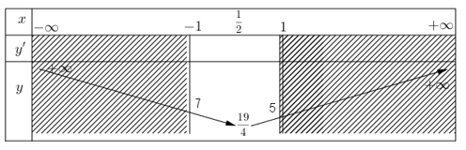

III
SỰ BIẾN THIÊN VÀ ĐỒ THỊ CỦA HÀM SỐ LƯỢNG GIÁC
2
Hàm số y = cosx
b
Các ví dụ
Ví dụ 4
Tìm giá trị lớn nhất và giá trị nhỏ nhất của các hàm số $y=\cos^{2}x−cosx+5$
Bài giải
$$\text{Đ}\text{ặ}\text{t} \text{t}\text{ = }\text{cosx}\text{ , }−1≤t≤1.$$
Ta có y = f(t) = $t^{2}−t+5, −1≤t≤1,$ có đỉnh là $I(\frac{1}{2};\frac{19}{4})$
$Bảng biến thiên$
$\text{V}\text{ậ}\text{y} \text{GTLN} \text{l}\text{à }7 \text{v}\text{à }\text{GTNN} \text{l}\text{à }\frac{19}{4}.$
Notes:
Note: hiệu ứng xuất hiện…

Slide 19
BÀI TẬP TRẮC NGHIỆM
Bài 1
Chọn khẳng định sai trong các khẳng định sau
$$\text{A}\text{. }\text{H}\text{à}\text{m} \text{s}\text{ố }\text{y}\text{ = }\text{sinx} \text{c}\text{ó đồ }\text{th}\text{ị đố}\text{i} \text{x}\text{ứ}\text{ng} \text{qua} \text{g}\text{ố}\text{c} \text{t}\text{ọ}\text{a}\text{ độ }.$$
$$\text{B}\text{. }\text{H}\text{à}\text{m} \text{s}\text{ố }\text{y}\text{ = }\text{cosx} \text{c}\text{ó đồ }\text{th}\text{ị đố}\text{i} \text{x}\text{ứ}\text{ng} \text{qua} \text{tr}\text{ụ}\text{c} \text{tung} .$$
$$\text{C}\text{. }\text{H}\text{à}\text{m} \text{s}\text{ố }\text{y}\text{ = }\text{sinx} \text{l}\text{à }\text{h}\text{à}\text{m} \text{s}\text{ố }\text{tu}\text{ầ}\text{n} \text{ho}\text{à}\text{n} \text{v}\text{ớ}\text{i} \text{chu} \text{k}\text{ì }\text{2}π .$$
D
$$\text{D}\text{. }\text{H}\text{à}\text{m} \text{s}\text{ố }\text{y}\text{ = }\text{cosx} \text{h}\text{à}\text{m} \text{s}\text{ố }\text{tu}\text{ầ}\text{n} \text{ho}\text{à}\text{n} \text{v}\text{ớ}\text{i} \text{chu} \text{k}\text{ì }π.$$
Bài giải
$$\text{H}\text{à}\text{m} \text{s}\text{ố }\text{y}\text{ = }\text{cosx} \text{h}\text{à}\text{m} \text{s}\text{ố }\text{tu}\text{ầ}\text{n} \text{ho}\text{à}\text{n} \text{v}\text{ớ}\text{i} \text{chu} \text{k}\text{ì }\text{2}π.$$
Notes:
Note: hiệu ứng xuất hiện…

Slide 20
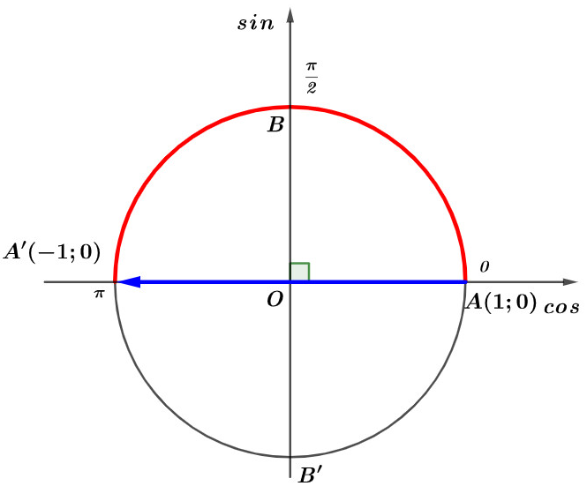

BÀI TẬP TRẮC NGHIỆM
Bài 2
Chọn khẳng định đúng trong các khẳng định sau?
$$\text{A}\text{. }\text{H}\text{à}\text{m} \text{s}\text{ố }\text{y}\text{ = }\text{cosx}\text{ đồ}\text{ng} \text{bi}\text{ế}\text{n} \text{tr}\text{ê}\text{n} (0;π).$$
$$\text{B}\text{. }\text{H}\text{à}\text{m} \text{s}\text{ố }\text{y}\text{ = }\text{cosx} \text{t}\text{ă}\text{ng} \text{tr}\text{ê}\text{n} (0;\frac{π}{2}) \text{v}\text{à }\text{gi}\text{ả}\text{m} \text{tr}\text{ê}\text{n} (\frac{π}{2};0) .$$
C
$$\text{C}\text{. }\text{H}\text{à}\text{m} \text{s}\text{ố }\text{y}\text{ = }\text{cosx} \text{gi}\text{ả}\text{m} \text{tr}\text{ê}\text{n} (0;π).$$
$$\text{D}\text{. }\text{H}\text{à}\text{m} \text{s}\text{ố }\text{y}\text{ = }\text{cosx} \text{gi}\text{ả}\text{m} \text{tr}\text{ê}\text{n} (−π;−\frac{π}{2}).$$
Bài giải
Trên $\text{(}\text{0;} π) \text{th}\text{ì }\text{gi}\text{á }\text{tr}\text{ị }\text{c}\text{ủ}\text{a} \text{h}\text{à}\text{m} \text{s}\text{ố }\text{y}\text{ = }\text{cosx} \text{gi}\text{ả}\text{m}$.
Notes:
Note: hiệu ứng xuất hiện…

Slide 21
BÀI TẬP TRẮC NGHIỆM
Bài 3
Chọn khẳng định đúng trong các khẳng định sau?
$$\text{A}\text{. }\text{H}\text{à}\text{m} \text{s}\text{ố }y=\sin{x}\text{ đồ}\text{ng} \text{bi}\text{ế}\text{n} \text{trong} \text{kho}\text{ả}\text{ng} \left(\frac{π}{4};\frac{3π}{4}\right).$$
$\text{B}\text{. }\text{H}\text{à}\text{m} \text{s}\text{ố }y=\cos{x}\text{ đồ}\text{ng} \text{bi}\text{ế}\text{n} \text{trong} \text{kho}\text{ả}\text{ng}$ $\left(\frac{π}{4};\frac{3π}{4}\right).$
$$\text{C}\text{. }\text{H}\text{à}\text{m} \text{s}\text{ố }y=\sin{x}\text{ đồ}\text{ng} \text{bi}\text{ế}\text{n} \text{trong} \text{kho}\text{ả}\text{ng} \left(−\frac{3π}{4};−\frac{π}{4}\right).$$
$$\text{D}\text{. }\text{H}\text{à}\text{m} \text{s}\text{ố }y=\cos{x}\text{ đồ}\text{ng} \text{bi}\text{ế}\text{n} \text{trong} \text{kho}\text{ả}\text{ng} \left(−\frac{3π}{4};−\frac{π}{4}\right)\text{.}$$
D
Bài giải
Hàm số y = cosx đồng biến trên $\text{[}−π;0\text{]}$
Hàm số y = cosx đồng biến trên $\left(−\frac{3π}{4};−\frac{π}{4}\right).$
Notes:
Note: hiệu ứng xuất hiện…

Slide 22

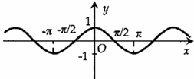







BÀI TẬP TRẮC NGHIỆM
Bài 4
Cho đồ thị hàm số y = sinx như hình vẽ
Hình nào sau đây là đồ thị $\text{h}\text{à}\text{m} \text{s}\text{ố }\text{y}\text{ = }\text{sin}\text{|}\text{x}\text{|?}$
$$\text{A}\text{. }$$
$$\text{B}\text{. }$$
C
$$\text{D}\text{. }$$
$$\text{C}\text{. }$$
Bài giải
$$\text{H}\text{à}\text{m} \text{s}\text{ố }\text{y}\text{ = }\text{sin}\text{|}\text{x}\text{| }\text{l}\text{à }\text{h}\text{à}\text{m} \text{s}\text{ố }\text{ch}\text{ẵ}\text{n} \text{n}\text{ê}\text{n} \text{c}\text{ó đồ }\text{th}\text{ị đố}\text{i} \text{x}\text{ứ}\text{ng} \text{qua} \text{tr}\text{ụ}\text{c} \text{Oy}$$
$\text{x}\text{ = 0 }\text{th}\text{ì }\text{y}\text{ = 0; }\text{x}\text{ = }π$ thì $y=0$
Notes:
Note: hiệu ứng xuất hiện…

Slide 23

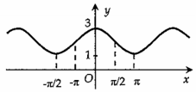

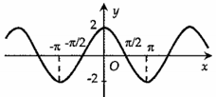
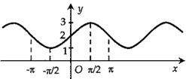
BÀI TẬP TRẮC NGHIỆM
Bài 5
Cho đồ thị hàm số y = cosx như hình vẽ
Hình nào sau đây là đồ thị $\text{h}\text{à}\text{m} \text{s}\text{ố }\text{y}\text{ = }\text{cosx}\text{+ }\text{2 }\text{?}$
A
$$\text{A}\text{. }$$
$$\text{B}\text{. }$$
$$\text{C}\text{. }$$
$$\text{D}\text{. }$$
Bài giải
Tịnh tiến đồ thị $\text{h}\text{à}\text{m} \text{s}\text{ố }\text{y} \text{= }\text{cosx} \text{l}\text{ê}\text{n} \text{tr}\text{ê}\text{n} \text{2 }\text{đơ}\text{n} \text{v}\text{ị }\text{theo} \text{tr}\text{ụ}\text{c} \text{tung} \text{ta} \text{c}\text{ó đồ }\text{th}\text{ị }\text{h}\text{à}\text{m} \text{s}\text{ố }\text{y}\text{= }\text{cosx}\text{ +}\text{2}$
Notes:
Note: hiệu ứng xuất hiện…

Slide 24






BÀI TẬP TRẮC NGHIỆM
Bài 6
Hình nào sau đây là đồ thị hàm số y=|sinx|?
$$\text{B}\text{. }$$
$$\text{A}\text{. }$$
B
$$\text{C}\text{. }$$
$$\text{D}\text{. }$$
Bài giải
$$\text{Đ}\text{ồ }\text{th}\text{ị }\text{h}\text{à}\text{m} \text{s}\text{ố }\text{y}\text{ = |}\text{sinx}\text{|}\text{lu}\text{ô}\text{n} \text{n}\text{ằ}\text{m} \text{ph}\text{í}\text{a} \text{tr}\text{ê}\text{n} \text{tr}\text{ụ}\text{c} \text{ho}\text{à}\text{nh}$$
Notes:
Note: hiệu ứng xuất hiện…

